Slide 1

Projekt z Metod Uczenia Maszynowego
Wykonał Radosław Relidzyński WCY23IV1S4

Slide 2
Informacje początkowe

Slide 3
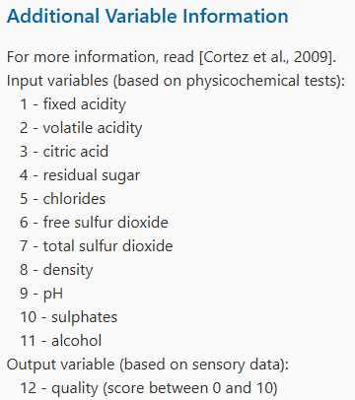
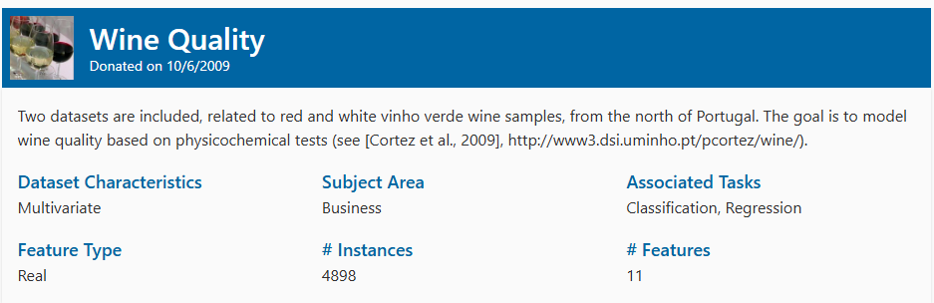
Wykorzystany zbiór – Wine Quality
https://archive.ics.uci.edu/dataset/186/wine+quality
https://archive.ics.uci.edu/static/public/186/wine+quality.zip

Slide 4
Opis problemu i cel laboratorium
W ramach laboratorium chcę sprawdzić zależność każdej zmiennej ze zbioru na predykcję modelu. Pierwsza część będzie dotyczyła znalezienia najlepszego modelu klasyfikacyjnego dla zbioru, a druga część realizacji analizy.
Etapy do wykonania:
Zbudować, sparametryzować i dokonać oceny jakościowej 6 modeli klasyfikacyjnych przetestowanych na danym zbiorze.
Wybrać najbardziej pasujący model klasyfikacyjny.
Zbudować, sparametryzować i dokonać oceny jakościowej modeli klasyfikacyjnych, dla każdego wykluczając jedną ze zmiennych.
Porównać wyniki analizy z kroku 3 z analizą danych pod kątem ...

Slide 5
Etap 1 – tworzenie modeli klasyfikacynych

Slide 6
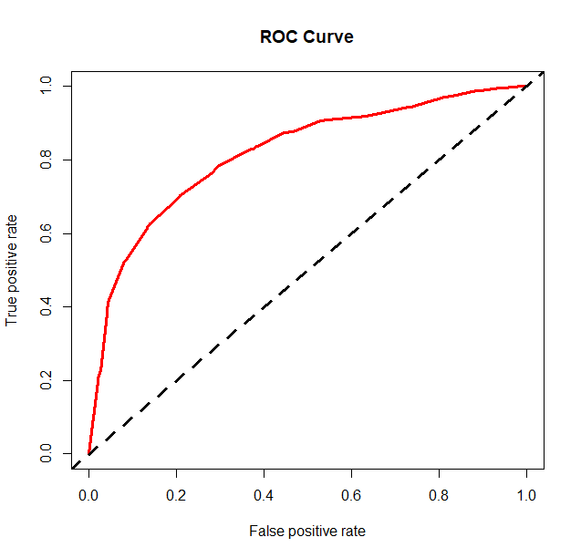
K-najblizszych sasiadow
Wynik analizy
Model
# Deklaracja wartosci k k <- 15 ### Budowa modelu KNN za pomoca funkcji knn() z pakietu class wine_pred <- knn( train = wine_train, test = wine_test, cl = wine_train_labels, k = k )
EWALUACJA
Reference
Prediction bad good
bad 341 127
good 282 874
Accuracy : 0.7482
WALIDACJA
k Accuracy Kappa
5 0.7570249 0.4614062
7 0.7560003 0.4566176
9 0.7551852 0.4511348

Slide 7
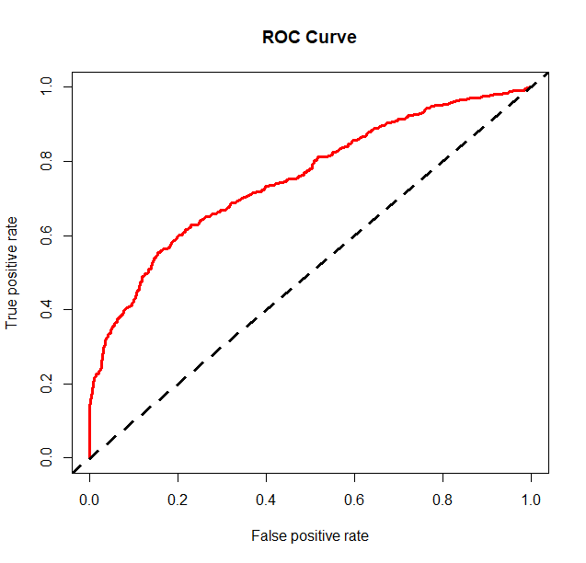
Naiwny klasyfikator Bayesa
Wynik analizy
Model
### Budowa modelu za pomoca funkcji naiveBayes() z pakietu e1071 wine_mod <- naiveBayes(quality ~ ., data = wine_train, laplace = 1) wine_mod # Podstawienie danych testowych do modelu wine_pred <- predict(wine_mod, wine_test, type = "class") head(wine_pred)
Reference
Prediction bad good
bad 299 189
good 324 812
Accuracy : 0.6841
WALIDACJA
usekernel Accuracy Kappa
FALSE 0.6777085 0.2908863
TRUE 0.7044896 0.3696816

Slide 8
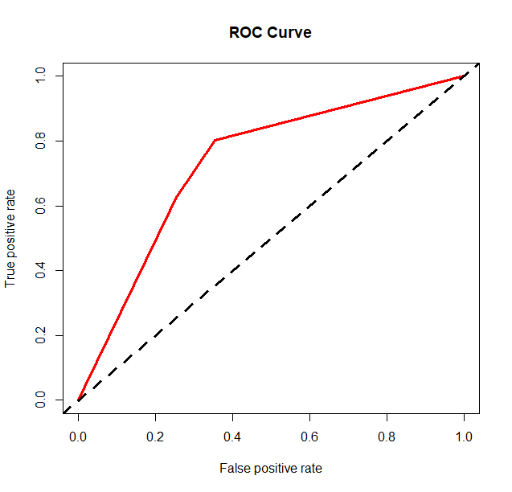
Drzewa klasyfikacyjne
Wynik analizy
Model
# Budowa modelu za pomoca funkcji rpart() z pakietu rpart ze wspolczynnikiem cp=0.02 wine_mod <- rpart( quality ~ ., method = "class", data = wine_train, cp = 0.02 ) # Wygenerowanie wykresu drzewa rpart.plot(wine_mod) # Wygenerowanie wykresu bledu w zaleznosci od wspolczynnika cp plotcp(wine_mod) # Podstawienie do modelu wartosci ze zbioru testowego wine_pred <- predict(wine_mod, wine_test, type = "class")
EWALUACJA
Reference
Prediction bad good
bad 403 197
good 220 804
Accuracy : 0.7432
WALIDACJA
mtry Accuracy Kappa
2 0.8391547 0.6465677
7 0.8346898 0.6379090
12 0.8333031 0.6354362

Slide 9
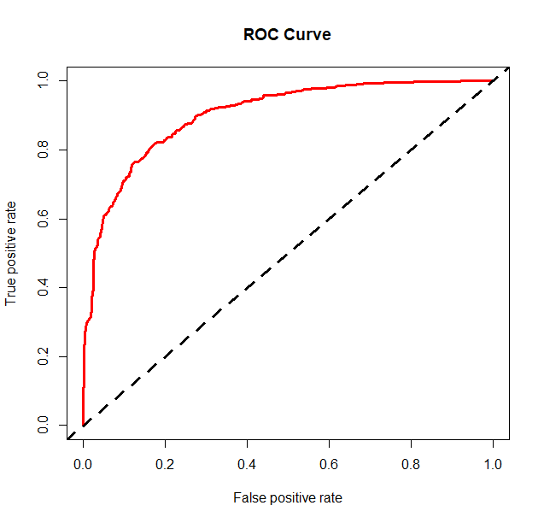
Lasy Losowe (Random Forest)
Wynik analizy
Model
# Budowa modelu za pomoca funkcji randomForest() z pakietu randomForest wine_mod <- randomForest(quality ~ ., data = wine_train, ntrees=100) wine_pred <- predict(wine_mod, wine_test, type = "class")
EWALUACJA
Reference
Prediction bad good
bad 431 85
good 192 916
Accuracy : 0.8294
WALIDACJA
mtry Accuracy Kappa
2 0.8345411 0.6367434
7 0.8343881 0.6382398
12 0.8291536 0.6265583

Slide 10
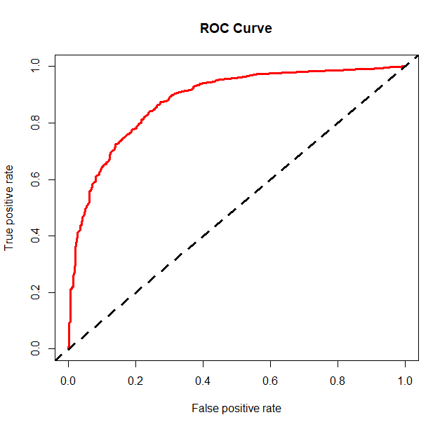
Algorytm XGBoost
Wynik analizy
Model
modelLookup("xgbTree") wine_mod <- train( quality ~ ., data = wine_train, metric = "Accuracy", method = "xgbTree", trControl = trainControl(method = "none"), tuneGrid = expand.grid( nrounds = 100, max_depth = 6, eta = 0.3, gamma = 0.01, colsample_bytree = 1, min_child_weight = 1, subsample = 1 ) ) wine_pred <- predict(wine_mod, wine_test, type = "raw")
EWALUACJA
Reference
Prediction bad good
bad 439 121
good 184 880
Accuracy : 0.8122
WALIDACJA
Accuracy Kappa
0.814897 0.5930656

Slide 11
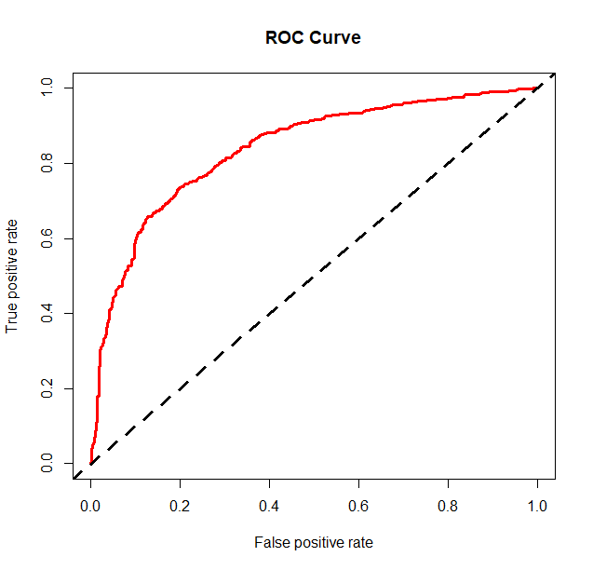
Metoda SVM
Wynik analizy
Model
# Budowa modelu za pomoca funkcji randomForest() z pakietu randomForest wine_mod <- svm(quality ~ ., data = wine_train, probability=TRUE) print(wine_mod) wine_pred <- predict(wine_mod, wine_test, type = "class")
EWALUACJA
Reference
Prediction bad good
bad 354 108
good 269 893
Accuracy : 0.7679 Reference
Prediction bad good
bad 343 102
good 280 899
Accuracy : 0.7648
WALIDACJA
C Accuracy Kappa
0.25 0.7646239 0.4697994
0.50 0.7677006 0.4791550
1.00 0.7765260 0.5031141

Slide 12
ETAP II – wybór modelu

Slide 13
Wybór Modelu – Algorytm XGBoost)
Opis działania: (eXtreme Gradient Boosting)
XGBoost jest zaawansowanym algorytmem gradientowego boostingu, który iteracyjnie buduje drzewa decyzyjne, minimalizując błąd resztkowy. Na każdym etapie nowe drzewo powstaje na podstawie błędów wcześniejszych, aby poprawić predykcję modelu. Proces ten optymalizuje funkcję celu z regularyzacją, co zwiększa wydajność i redukuje ryzyko przeuczenia.
Cechy:
Skuteczny w przypadku dużych zbiorów danych i problemów wielowymiarowych.
Zoptymalizowany pod kątem szybkości i efektywności pamięci.
Wbudowana regularyzacja pomaga uniknąć przeuczenia.
Dobrze radzi sobie z danymi, w których występują nieliniowe zależności.

Slide 14
ETAP III – tworzenie modelu klasyfikacyjnego dla różnych zmiennych

Slide 15
Deklaracja funkcji do realizacji modelu
run_xgboost <- function(excluded_column) { # Przygotowanie danych # # ... # ### Usunięcie ze bioru wybranej kolumny wine <- wine[, !(names(wine) %in% excluded_column)] # ... # # Tworzenie modelu # # Budowa modelu za pomoca funkcji randomForest() z pakietu randomForest modelLookup("xgbTree") wine_mod <- train( quality ~ ., data = wine_train, metric = "Accuracy", method = "xgbTree", trControl = trainControl(method = "none"), tuneGrid = expand.grid( nrounds = 100, max_depth = 6, eta = 0.3, gamma = 0.01, colsample_bytree = 1, min_child_weight = 1, subsample = 1 ) ) wine_pred <- predict(wine_mod, wine_test, type = "raw") # Ewaluacja oraz Walidacja modelu #
Dla każdej cechy wywołana będzie funkcja, której najważniejsze elementy są przedstawione po lewej.
Funkcja realizuje algorytm XGBoost po uprzednim usunięciu kolumny ze zbioru
Dzięki temu powstaną różne modele z różnymi rezultatami, których porównanie pozwoli wyciągnąć wnioski co do skuteczności modelu

Slide 16
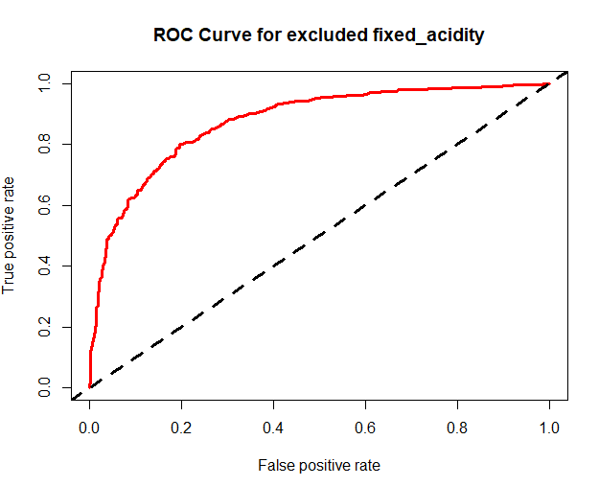
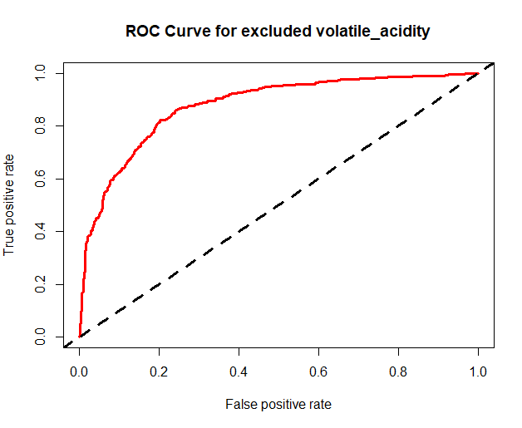
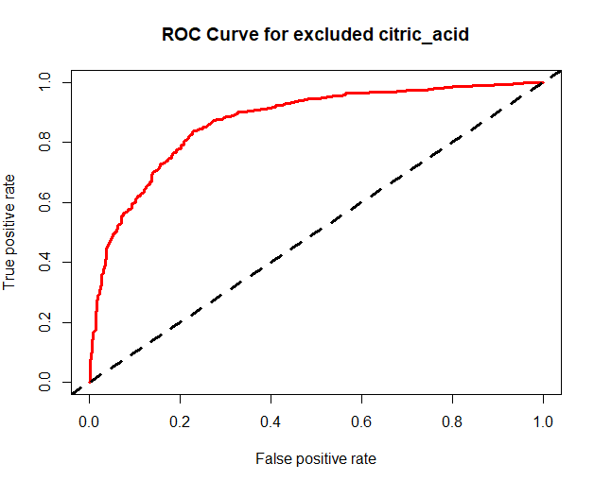
Wyniki modelu dla wykluczenia różnych cech
fixed_acidity
Accuracy Kappa
0.812989 0.5882496
volatile_acidity
Accuracy Kappa
0.8038224 0.5688789
citric_acid
Accuracy Kappa
0.8135342 0.5911302

Slide 17
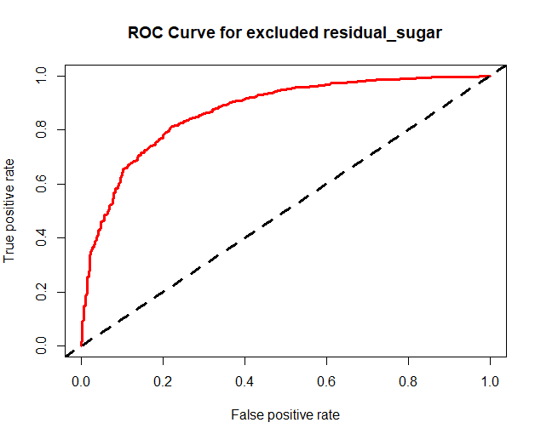
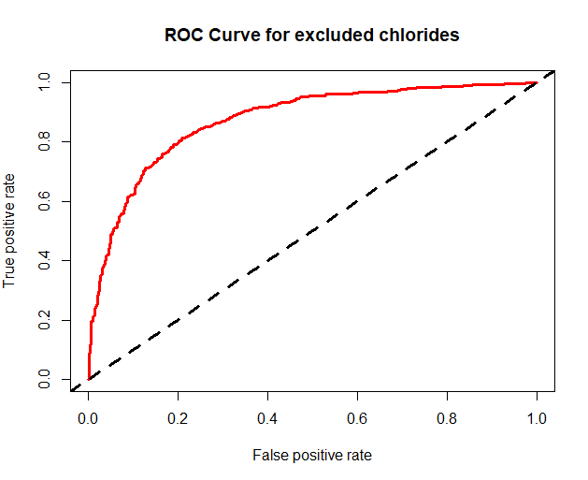
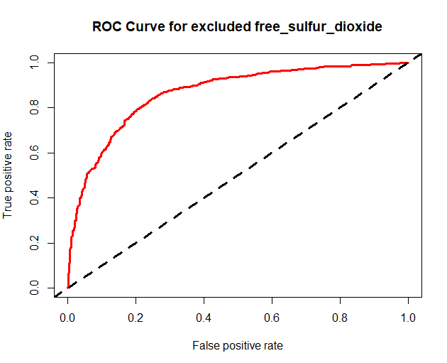
Wyniki modelu dla wykluczenia różnych cech
residual_sugar
Accuracy Kappa
0.813121 0.5884298
chlorides
Accuracy Kappa
0.8097715 0.5809504
free_sulfur_dioxide
Accuracy Kappa
0.8068976 0.5737081

Slide 18
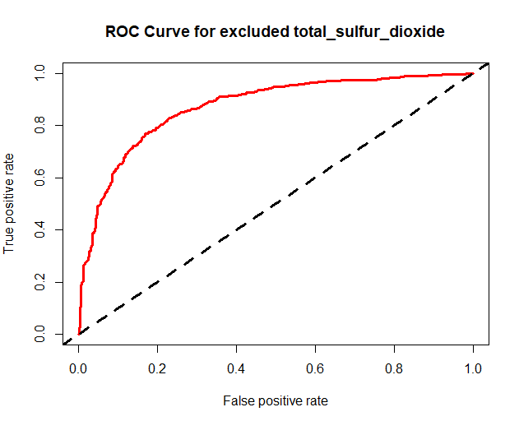
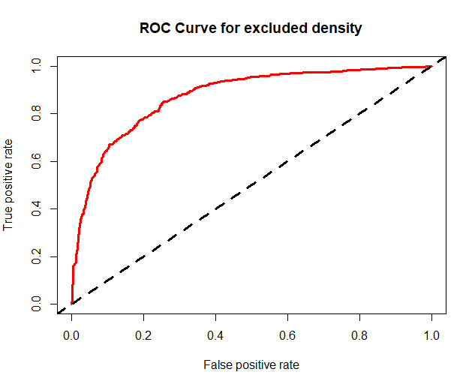
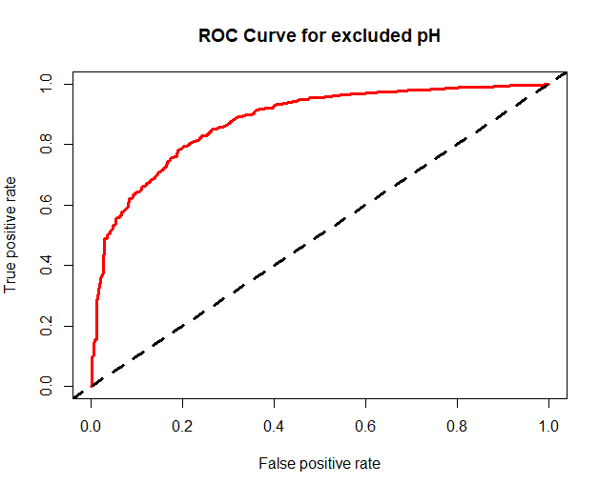
Wyniki modelu dla wykluczenia różnych cech
total_sulfur_dioxide
Accuracy Kappa
0.803612 0.568218
density
Accuracy Kappa
0.8159283 0.5940811
pH
Accuracy Kappa
0.8148344 0.5921647

Slide 19
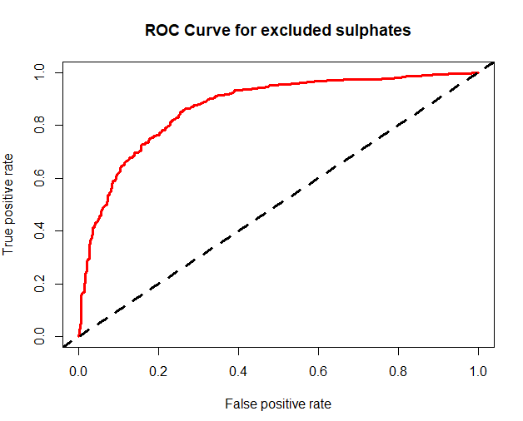
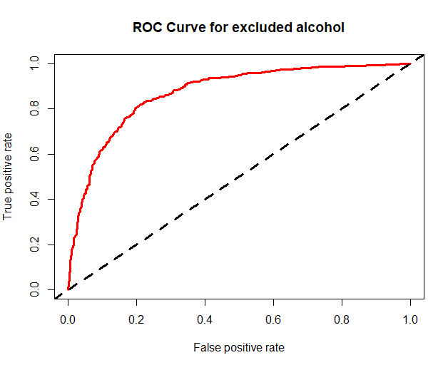
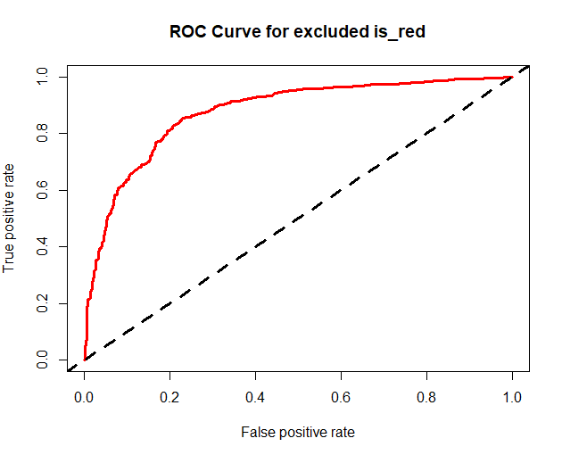
Wyniki modelu dla wykluczenia różnych cech
sulphates
Accuracy Kappa
0.810453 0.5822814
alcohol
Accuracy Kappa
0.8067629 0.5755718
is_red
Accuracy Kappa
0.816954 0.5977514

Slide 20
ETAP IV – porównanie wyników modeli z wynikami analizy danych

Slide 21
Analiza danych – T-Student
# Lista cech do analizy (wykluczamy quality) features <- colnames(wine)[!(colnames(wine) %in% "quality")] # Funkcja do przeprowadzania testu T-Studenta dla jednej cechy t_test_feature <- function(feature_name, data) { formula <- as.formula(paste(feature_name, "~ quality")) t_test <- t.test(formula, data = data) return(data.frame( Feature = feature_name, p_value = t_test$p.value, Mean_good = t_test$estimate["mean in group good"], Mean_bad = t_test$estimate["mean in group bad"] )) } # Przeprowadzanie testu T-Studenta dla każdej cechy t_test_results <- map_dfr(features, ~ t_test_feature(.x, wine)) # Dodanie kolumny z oceną istotności statystycznej (p_value < 0.05) t_test_results <- t_test_results %>% mutate(Significant = ifelse(p_value < 0.05, "Yes", "No")) # Wyświetlenie wyników print(t_test_results) # Zapisanie wyników do pliku CSV write_csv(t_test_results, "t_test_results.csv")
Rozkład T-Studenta pozwala na wydobycie na podstawie cechy wartości p mówiącej o istotności statystycznej zmiennej w zakresie objaśniania zmiennej objaśniającej.
Oblicza jak duża jest różnica między średnimi dwóch grup – im większa, tym mniejsza istotność

Slide 22
Analiza danych – T-Student
Feature | p_value | Mean_good | Mean_bad | Significant
alcohol | 2.09E-285 | 10.85015804 | 9.873544463 | Yes
density | 1.21E-120 | 0.994082841 | 0.995755581 | Yes
volatile_acidity | 5.36E-90 | 0.306196207 | 0.397409815 | Yes
chlorides | 2.82E-40 | 0.051182349 | 0.064403943 | Yes
is_red | 9.75E-20 | 0.207877462 | 0.312080537 | Yes
citric_acid | 6.81E-09 | 0.327011913 | 0.304177852 | Yes
fixed_acidity | 4.33E-08 | 7.148832969 | 7.329991611 | Yes
total_sulfur_dioxide | 2.30E-04 | 113.6970581 | 119.2770554 | Yes
free_sulfur_dioxide | 5.92E-04 | 31.13092633 | 29.48049497 | Yes
sulphates | 0.003423641 | 0.535324581 | 0.524270134 | Yes
residual_sugar | 0.009849533 | 5.325577437 | 5.646224832 | Yes
pH | 0.129417465 | 3.220807197 | 3.214521812 | No
Wyniki analizy pokazują, że zmienna pH jest najmniej istotna, do takiego stopnia, że jest ona oceniona jako nieistotna statystycznie (na poziomie p < 0.05)
Pozostałe zmienne zostały ocenione jako istotne statystycznie oraz posortowane od najmniej do najbardziej istotnej

Slide 23
DoDanie do zestawienia wyników modeli
Feature | p_value | Mean_good | Mean_bad | Significant | Model Accuracy
alcohol | 2.09E-285 | 10.85015804 | 9.873544463 | Yes | 0.8067629
density | 1.21E-120 | 0.994082841 | 0.995755581 | Yes | 0.8159283
volatile_acidity | 5.36E-90 | 0.306196207 | 0.397409815 | Yes | 0.8038224
chlorides | 2.82E-40 | 0.051182349 | 0.064403943 | Yes | 0.8097715
is_red | 9.75E-20 | 0.207877462 | 0.312080537 | Yes | 0.816954
citric_acid | 6.81E-09 | 0.327011913 | 0.304177852 | Yes | 0.8135342
fixed_acidity | 4.33E-08 | 7.148832969 | 7.329991611 | Yes | 0.812989
total_sulfur_dioxide | 2.30E-04 | 113.6970581 | 119.2770554 | Yes | 0.803612
free_sulfur_dioxide | 5.92E-04 | 31.13092633 | 29.48049497 | Yes | 0.8068976
sulphates | 0.003423641 | 0.535324581 | 0.524270134 | Yes | 0.810453
residual_sugar | 0.009849533 | 5.325577437 | 5.646224832 | Yes | 0.813121
pH | 0.129417465 | 3.220807197 | 3.214521812 | No | 0.8148344

Slide 24
Podsumowanie

Slide 25




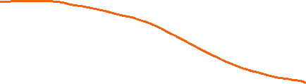
Analiza wyników
Lista posortowana dla wartości p z analizy T-Studenta:
alcohol
density
volatile_acidity
chlorides
is_red
citric_acid
fixed_acidity
total_sulfur_dioxide
free_sulfur_dioxide
sulphates
residual_sugar
pH
Lista posortowana dla dokładności modelu wykluczonego ze zbioru:
total_sulfur_dioxide
volatile_acidity
alcohol
free_sulfur_dioxide
chlorides
sulphates
fixed_acidity
residual_sugar
citric_acid
pH
density
is_red

Slide 26
Wnioski z ćwiczenia
W ramach ćwiczenia udało się:
Przygotować zbiór wine do modeli klasyfikacyjnych
Stworzyć, zewaluować oraz zwalidować 6 różnych modeli klasyfikacyjnych
Wybrać pasujący do zbioru model klasyfikacyjny
Dokonać analizy zbioru przy pomocy wybranego modelu klasyfikacyjnego przy pomocy wykluczania pojedynczych cech ze zbioru
Dokonać analizy T-Studenta zbioru wine
Przeanalizować wyniki sprawdzając hipotezę, że analiza T-Studenta uszereguje cechy zbioru w zbliżonej kolejności do dokładność modeli przy wykluczaniu badanych cech
Możliwe kroki do rozbudowania realizacji:
Różne parametry dla 6 modeli klasyfikacyjnych – np. więcej drzew w lesie
Modyfikacja parametrów XGBoost tak, żeby spowodował większy rozrzut wyników

Slide 27
Dziękuję za uwagę
Wykonał Radosław Relidzyński WCY23IV1S4

